Slide 1


IТ Образование
Для специалистов всех уровней!
WWW.ITEDUCATE.COM.UA

Slide 2

Таблицы и списки
Создание таблиц
Тег <table> является основным контейнером, в который помещается таблица.
Таблицы используются, когда необходимо отобразить "табличные данные", например, информацию, логически упорядоченную в столбцы и строки.
С помощью таблицы можно построить весь каркас сайта, но такой подход не рекомендован к использованию.
Контейнер таблицы
Строка
<table>
<tr>
<td>Hello!</td>
</tr>
</table>
Ячейка

Slide 3
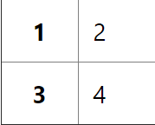
Таблицы и списки
Строки и ячейки в таблицах
Любая таблица состоит из строк и ячеек, которые задаются с помощью тегов <tr> и <td>.
Чтобы сделать ячейку заглавной, используется тег <th>.
<table border="1">
<tr>
<th>1</th>
<td>2</td>
</tr>
<tr>
<th>3</th>
<td>4</td>
</tr>
</table>

Slide 4
Таблицы и списки
Атрибуты таблицы
Атрибут | Назначение | Аналог в CSS
align | Выравнивание таблицы относительно родительского элемента | margin: auto
bgcolor / background | фоновый цвет/рисунок в таблице | background-image: url() background-color: #f00
border | толщина рамки | border-width: 1px
bordercolor | цвет рамки | border-color: blue
cellpadding | отступ от рамки до содержимого ячейки | padding: 10px (для td)
cellspacing | расстояние между ячейками | border-spacing: auto
width / height | ширина/высота таблицы | width: 1px; height: 1px

Slide 5
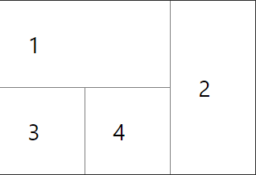
Таблицы и списки
Объединение ячеек
Для объединения двух и более ячеек в одну используются атрибуты colspan и rowspan тега <td>.
Количество ячеек, которое необходимо объединить
<table border="1">
<tr>
<td colspan="2">1</td>
<td rowspan="2">2</td>
</tr>
<tr>
<td>3</td>
<td>4</td>
</tr>
</table>

Slide 6
Таблицы и списки
Теги, допустимые в таблицах
Тег | Назначение
<caption></caption> | предназначен для создания заголовка к таблице и может размещаться только внутри контейнера <table> сразу после открывающего тега
<col> | задает характеристики одного или нескольких столбцов таблицы
<colgroup></colgroup> | задает характеристики одного или нескольких столбцов таблицы
<tbody></tbody> | предназначен для хранения одной или нескольких строк таблицы
<thead></thead> | предназначен для хранения одной или нескольких строк, которые расположатся вверху таблицы
<tfoot></tfoot> | предназначен для хранения одной или нескольких строк, которые расположатся внизу таблицы

Slide 7
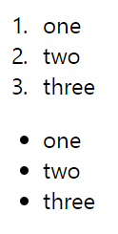
Таблицы и списки
Списки
Список — взаимосвязанный набор отдельных элементов, которые начинаются с маркера или цифры.
В HTML можно создать упорядоченный (тег <ol></ol>) или неупорядоченный (тег <ul></ul>) список. Элементы списков вкладываются в тег <li></li>.
<ol>
<li>one</li>
<li>two</li>
<li>three</li>
</ol>
<ul>
<li>one</li>
<li>two</li>
<li>three</li>
</ul>

Slide 8
Таблицы и списки
Атрибут type
Список | Значение атрибута | Описание
<ol></ol> | “1” | арабские числа
 | “A” | прописные латинские буквы
 | “a” | строчные латинские буквы
 | “I” | прописные римские числа
 | “i” | строчные римские числа
<ul></ul> | “disc” | маркеры в виде круга
 | “circle” | маркеры в виде окружности
 | “square” | маркеры в виде квадрата
 | list-style-image: url() | Картинка в качестве маркера
Для выбора стиля маркера в списках используется атрибут type.
Вид маркеров может незначительно различаться в разных браузерах, а также при смене шрифта и размера текста.

Slide 9
Q&A

Slide 10

КОНТАКТНЫЕ ДАННЫЕ
ITEA
ЖК “Smart House”, ул. Машиностроительная, 41 (м.Берестейская) бул. Дарницкий, 8В
Киев
03133
+38 044 599 01 79
info@iteducate.com.ua
www.iteducate.com.ua
https://www.facebook.com/ITeducate

